Slide 1
음원 가사 데이터를 이용한 시대적 흐름 분석
201802400 중국언어문화전공
윤준석

Slide 2
Content 1
기획 단계
Content 2
데이터 분석 및 시각화
Content 3
데이터 해석 결과
Content 4
음악 트렌드의 전망

Slide 3
1. 기획 단계
배경과 목적
대중에게 가장 친숙하고 접근성이 좋은 대중 가요는
시대적 상황을 통한 사람들의 감정을 일정 정도 반영하고 있을 가능성이 높다.
시대별로 사람들의 공감 요소를 파악함으로써 대중 가요의 시대적 흐름을 파악한다. 대중 가요의 가장 큰 소비층이자 경제적 활동의 중심이 되는 젊은 세대의 심리를 탐구함으로써, 음악에 반영되는 시대적 특징과 정신을 언어를 통해 분석할 수 있다.
방법과 대상 데이터
대표적인 음원 스트리밍 사이트에서 시대별(1980년~2019년) 인기 차트
TOP100 음원 가사를 수집하여 언어 분석(형태소 분석)을 수행한다
데이터 스키마
해당 연대(1990,2000,2010), 발매 연도, 노래제목, 가수 이름,
가수 성별(m,/,f), 그룹 형태, 작사가, 가사

Slide 4
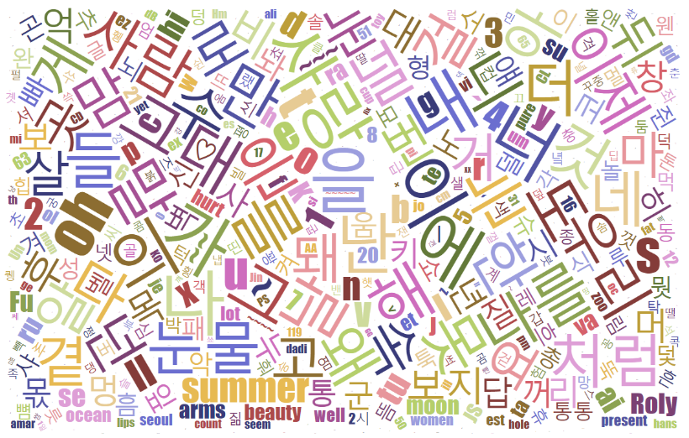
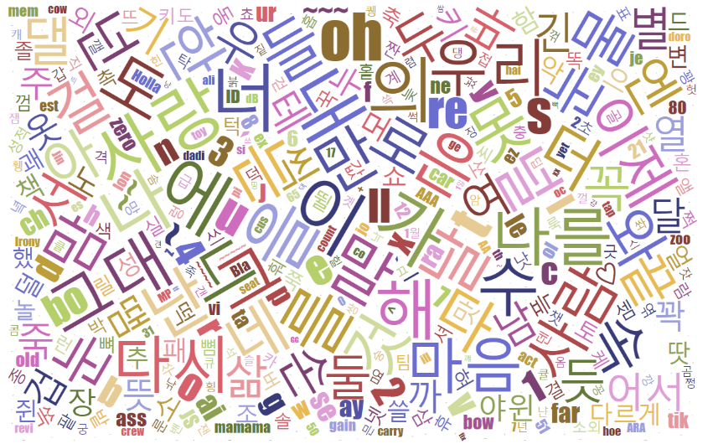
2. 데이터 분석 및 시각화
- 멜론 연도별(1990~2019년) 인기차트 TOP100에 포함된 음원 데이터 수집
- 데이터 수집량 : 2613개
- 정제 후 데이터 : 2434개
발매 연도 시각화
해당 연대(1990,2000,2010) 시각화

Slide 5
3. 데이터 해석 결과
연도 별 영어 사용량 변화
<빈도>
- 1990: 0.0032%
- 2000: 0.0252%
- 2010: 0.0093%
연도 별 영어 사용량을 보았을 때, 1990년대 보다 2010년대에 영어 사용 빈도가 높아지긴 했지만 2000년대에는 2010년대보다도 훨씬 높은 빈도를 보였다. 하지만 단어의 개수를 보았을 때, 시간이 흐를 수록 노래 가사에서 더욱 더 다양한 영어 단어들을 사용했다는 것을 알 수 있다.
더욱 다양한 영어 단어들을 사용하게 된 이유는 현대인의 지식 수준이 올라갔기 때문이다. 그리고 동시에 다양한 팝송이 국내로 유입되면서 서민들의 영어 가사에 대한 반감이 많이 줄어들었고, 그렇기 때문에 국내 음악에서도 다양한 영어 단어들을 볼 수 있게 된 것으로 추측할 수 있다.

Slide 6
글로벌 생산의 확장
그동안 제조업 분야에서 흔하던 ‘글로벌 생산’은 이제 문화 산업 분야까지 일반화되었다.
기술이나 인적 자본의 이동이 수월해졌기 때문이다.
뿐만 아니라 기술의 발달로 언어적 장벽이 허물어지면서 ‘문화적 할인’이 줄어들었고, 각 국가 내에서 문화산업으로 이윤을 추구하는 것의 한계를 느끼면서 전세계 음악 시장을 대상으로 경쟁구도를 변경하게 됨
: 현재 국내 음악 K-pop을 해외의 많은 사람들이 듣는 것처럼, 역으로 국내 음악 시장에서도 해외 음원의 영향력이 커질 것으로 전망한다.

Slide 7
201802400 윤준석

